Slide 1

ỨNG DỤNG KỸ THUẬT THAM ĂN ĐỂ GIẢI MỘT SỐ BÀI TOÁN
GVHD:THS. LÊ MINH TỰ
SVTH:NGUYỄN TRUNG KIÊN
LỚP:DA21TTB

Slide 2
Giới thiệu đề tài
Lý do chọn đề tài
Mục tiêu nghiên cứu
Phạm vi nghiên cứu
NỘI DUNG BÁO CÁO
Khái niệm
Các bước thực hiện
Mô tả bài toán
Ưu điểm và nhược điểm
Kết luận
Hướng phát truyển

Slide 3
Giới thiệu đề tài
Nghiên cứu này tập trung vào áp dụng thuật toán tham ăn để giải quyết các bài toán thực tế cụ thể, bao gồm tìm đường ngắn nhất, bài toán cái balo, và quản lý máy ATM. Trong bài toán tìm đường ngắn nhất, nghiên cứu nhằm khám phá khả năng của thuật toán tham ăn trong tối ưu hóa lựa chọn đường đi trong mạng lưới và giao thông, đồng thời xem xét sự linh hoạt khi đối mặt với biến động thực tế.

Slide 4
Lý do chọn đề tài.
Em đã chọn đề tài "Giải thuật bằng thuật toán tham ăn" cho đồ án cơ sở ngành vì nó không chỉ quan trọng trong lĩnh vực Machine Learning mà còn có ứng dụng rộng rãi từ quảng cáo đến quản lý tài nguyên. Đây là một thách thức học thuật, mang lại cơ hội phát triển kỹ năng xử lý vấn đề và lập trình.

Slide 5
Mục tiêu nghiên cứu
Nghiên cứu này hướng tới việc trang bị sinh viên với kiến thức cơ bản và kỹ năng thực hành, áp dụng tham ăn một cách hiệu quả trong thực tế và đưa ra những quyết định tối ưu trong quá trình giải quyết vấn đề.

Slide 6
Phạm vi nghiên cứu
Phạm vi nghiên cứu của đồ án sẽ tập trung vào việc phát triển và cải thiện thuật toán tham ăn để giải quyết các vấn đề cụ thể trong ba bài toán: tìm đường ngắn nhất, bài toán cái balo, và máy rút tiền ATM.

Slide 7
Khái niệm
Giải thuật tham ăn (tiếng Anh: Greedy algorithm) là một thuật toán giải quyết một bài toán theo kiểu metaheuristic để tìm kiếm lựa chọn tối ưu địa phương ở mỗi bước đi với hy vọng tìm được tối ưu toàn cục.
Thuật toán tham ăn (thường được gọi là thuật toán tham ăn tối ưu) là một phương pháp trong lĩnh vực học tăng cường (reinforcement learning) dùng để giải quyết vấn đề chọn lựa các hành động trong một môi trường không chắc chắn để tối ưu hóa một mục tiêu nào đó.

Slide 8
Các bước thực hiện
Bước 1:Xác định trạng thái ban đầu của vấn đề, đây là điểm xuất phát của thuật toán.
Bước 2: Tìm kiếm các lựa chọn: Dựa vào chiến lược tham ăn, xem xét tất cả các lựa chọn có sẵn tại trạng thái hiện tại.
Lựa chọn tối ưu hóa: Chọn lựa chọn tốt nhất dựa trên tiêu chí tối ưu hóa, chẳng hạn như giảm chi phí, tối ưu hóa hiệu suất, hoặc đạt được mục tiêu cụ thể.
Bước 3: Thực hiện lựa chọn tham ăn được chọn và cập nhật trạng thái của vấn đề.
Bước 4: Kiểm tra điều kiện dừng: Xác định xem thuật toán đã đạt được giải pháp đủ tốt hay chưa. Điều kiện dừng có thể là một giới hạn về số lần lặp, đạt được một ngưỡng hiệu suất, hoặc bất kỳ điều kiện nào phù hợp với vấn đề cụ thể.
Bước 5: Kết thúc thuật toán: Nếu điều kiện dừng được đáp ứng, kết thúc thuật toán và trả về giải pháp tối ưu hóa đã được tìm thấy.

Slide 9
CÁC BÀI TOÁN
Bài toán cái ba lô
Tìm đường ngắn nhất
Bài toán máy rút tiền ATM

Slide 10
BÀI TOÁN CÁI BALO
Cho một cái ba lô có thể đựng một trọng lượng W và n loại đồ vật, mỗi đồ vật thứ i có một trọng lượng là j và một giá trị là v. Tất cả các loại đồ vật đều có số lượng không hạn chế. Tìm một cách lựa chọn các đồ vật đựng vào ba lô, chọn các loại đồ vật nào, mỗi loại lấy bao nhiêu sao cho tổng trọng lượng không vượt quá W và tổng giá trị là lớn nhất.

Slide 11
CÁCH GIẢI
- Tính đơn giá cho các loại đồ vật.
- Xét các loại đồ vật theo thứ tự đơn giá từ lớn đến nhỏ.
- Với mỗi đồ vật được xét sẽ lấy một số lượng tối đa mà trọng lượng còn lại của ba lô cho phép.
- Xác định trọng lượng còn lại của ba lô và quay lại bước 3 cho đến khi không còn có thể chọn được đồ vật nào nữa.

Slide 12
BÀI TÌM ĐƯỜNG NGẮN NHẤT
Có một người giao hàng cần đi giao hàng tại n thành phố. Xuất phát từ một thành phố nào đó, đi qua các thành phố khác để giao hàng và trở về thành phố ban đầu. Mỗi thành phố chỉ đến một lần, khoảng cách từ một thành phố đến các thành phố khác là xác định được. Giả thiết rằng mỗi thành phố đều có đường đi đến các thành phố còn lại. Khoảng cách giữa hai thành phố có thể là khoảng cách địa lý, có thể là cước phí di chuyển hoặc thời gian di chuyển. Ta gọi chung là độ dài. Hãy tìm một chu trình (một đường đi khép kín thỏa mãn điều kiện trên) sao cho tổng độ dài các cạnh là nhỏ nhất. Hay còn nói là tìm một phương án có giá nhỏ nhất. Bài toán này cũng được gọi là bài toán người du lịch.
Quay lại Trang Chương trình

Slide 13
CÁCH GIẢI
- Sắp xếp các cạnh theo thứ tự tăng của độ dài.
- Xét các cạnh có độ dài từ nhỏ đến lớn để đưa vào PA.
- Một cạnh sẽ được đưa vào phương án nếu:
-Không tạo thành một đỉnh cấp 3
-Không tạo thành một chu trình thiếu
- Lặp lại bước 3 cho đến khi chọn được n-1 cạnh => đường đi.
- Tìm cạnh thứ n tạo thành chu trình với n-1 cạnh đã chọn
- Chỉ chọn trong n(n-1)/2 cạnh nên độ phức tạp thời gian là O(n²)

Slide 14
BÀI TÌM MÁY RÚT TIỀN ATM
Trong máy rút tiền tự động ATM, ngân hàng đã chuẩn bị sẵn các loại tiền có mệnh giá 500.000 đồng, 100.000 đồng, 50.000 đồng, 20.000 đồng và 10.000 đồng. Giả sử mỗi loại tiền đều có số lượng không hạn chế. Khi có một khách hàng cần rút một số tiền n đồng (tính chẵn đến 10.000 đồng, tức là n chia hết cho 10000). Hãy tìm một phương án trả tiền sao cho trả đủ n đồng và số tờ giấy bạc phải trả là ít nhất.

Slide 15
CÁCH GIẢI
- Xác định số tiền cần rút.
- Gọi X = (X1, X2, X3, X4,X5) là một phương án trả tiền.
- X1 là số tờ giấy bạc 500.000 đồng, X2 là số tờ giấy bạc 100.000 đồng, X3 là số tờ giấy bạc 50.000 đồng, X4 là số tờ giấy bạc 50.000 đồng và X5 là số tờ giấy bạc 10.000 đồng.
- Theo yêu cầu ta phải có X1 + X2 + X3 + X4 + X5 nhỏ nhất.
- X1*500.000+X2*100.000+X3*50.000+X4*20.000+X5*10.000 = n.
- Trước hết ta chọn tối đa các tờ giấy bạc 500.000 đồng, nghĩa là X1 là số nguyên lớn nhất sao cho X1 * 500.000 ≤ n. Tức là X1 = n DIV 500.000.
- Xác định số tiền cần rút còn lại là hiệu n – X1 * 500000.
- Chuyển sang chọn loại giấy bạc 100.000 đồng, và cứ tiếp tục như thế cho các loại mệnh giá khác.

Slide 16
Ưu điểm và nhược điểm
Ưu điểm
Nhược điểm
Giải thuật tham ăn thường dễ triển khai và hiểu
Linh hoạt trong việc thí nghiệm
Có thể sử dụng giải thuật tham ăn làm bước tiền xử lý hoặc phần giải quyết một số bài toán lớn hơn.
Có thể ưu tiên sự đơn giản và hiệu suất so với độ chính xác tuyệt đối.
Không đảm bảo tìm ra giải pháp tối ưu toàn cục.
Dễ rơi vào bẫy cục bộ
Không phải mọi bài toán đều phù hợp với giải thuật tham ăn

Slide 17
Kết luận
Giải thuật tham ăn (Greedy) mang lại nhiều ưu điểm trong việc giải quyết các bài toán tối ưu hóa, đặc biệt là trong bối cảnh dữ liệu lớn. Tính đơn giản, dễ triển khai, và khả năng đạt được giải pháp nhanh chóng là những điểm mạnh của giải thuật này. Tuy nhiên, cũng cần lưu ý rằng giải thuật tham ăn không đảm bảo tối ưu toàn cục và có thể dễ dàng rơi vào các bẫy cục bộ.

Slide 18
Hướng phát truyển
Tối Ưu Hóa Chiến Lược tham ăn
Kết Hợp Với Các Phương Pháp Khác
Điều Chỉnh Dựa Trên Đặc Tính Cụ Thể Của Bài Toán
Nghiên Cứu Trong Các Lĩnh Vực Ứng Dụng
Xử Lý Các Trường Hợp Đặc Biệt
Thử Nghiệm Trên Dữ Liệu Thực Tế

Slide 19
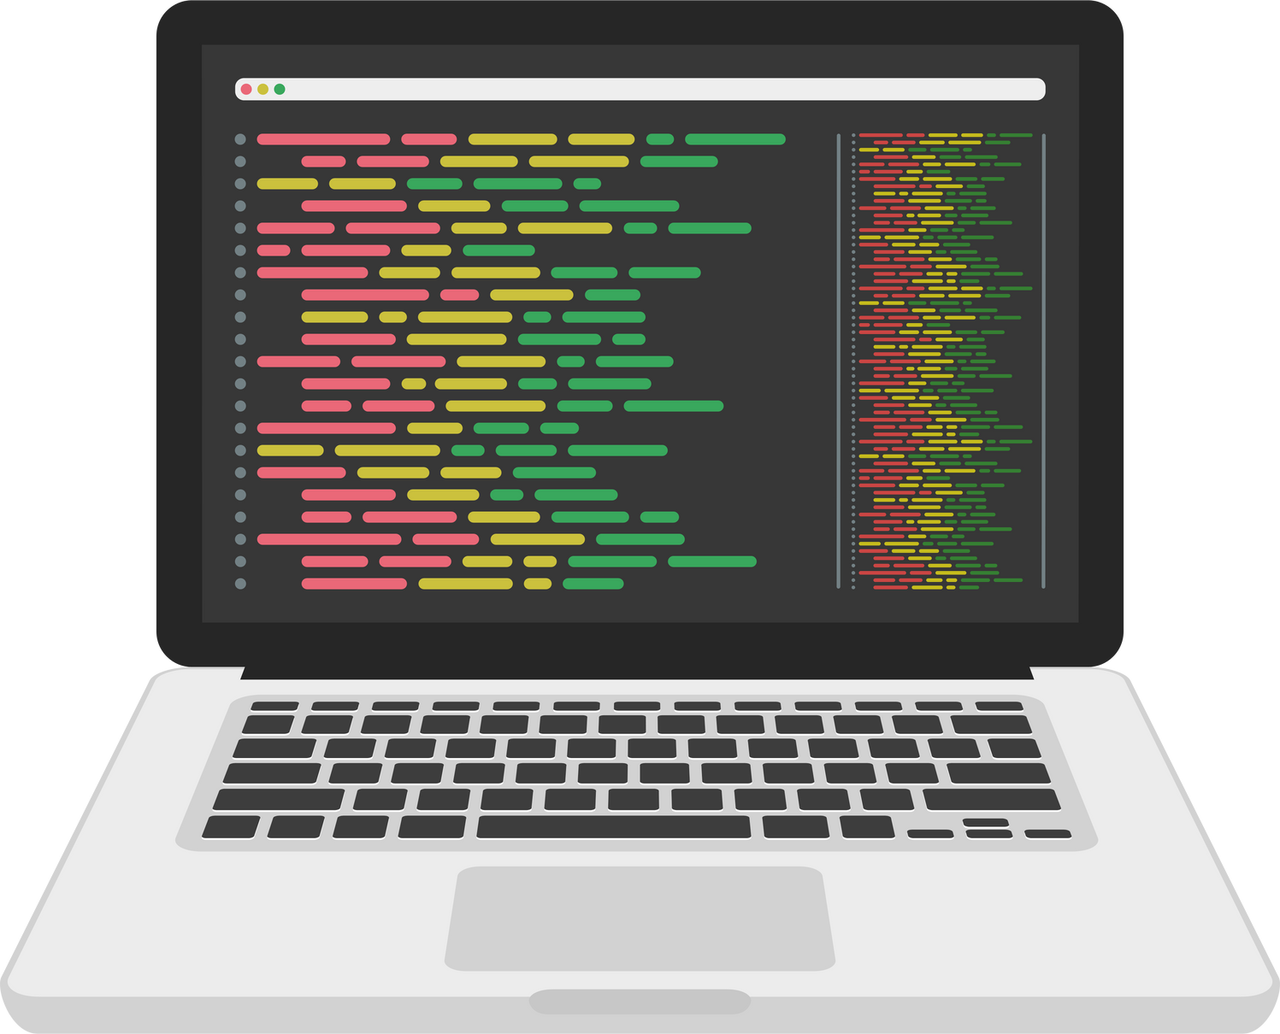
DEMO BÀI TOÁN

Slide 20



